Slide 1
第二章 工艺流程图
工艺流程指由原料转化为产品，经历各种单元操作和其它设备（储罐、输送设备等）以及管路的全部过程，是单元反应和单元操作的组合。
工艺流程图是以图解形式来表示工艺流程的图样。
第一节 工艺流程图的类型
根据作用、表达内容、重点和深度的不同，工艺流程图可分为四种。
工艺流程草图
全厂总工艺流程图
工艺物料流程图
管道及仪表流程图

Slide 2
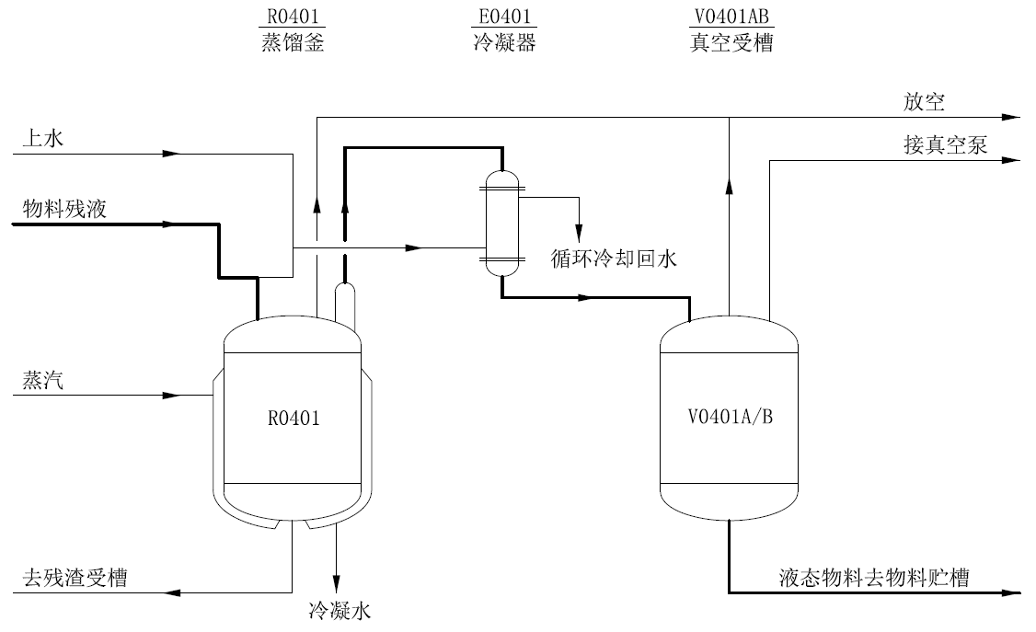
工艺流程草图（详见教材图3-1，P80）
某物料残液蒸馏处理系统，在R0401内加热后被蒸汽蒸发汽化，汽化物料进E0401被冷凝为液态，此后经真空受槽V0401排出到物料贮槽。残留物去残渣受槽。
此外，蒸汽系统，循环冷却系统，放空系统，清洗系统等

Slide 3
它是在生产方法确定，设计开始还未进行定量计算时，绘制供工艺方
案讨论常用的流程图。
它只是定性地图示出由原料转化成产品的变化、流向顺序、以及生产
中需采用的各种化工单元及设备。
它一般按照工艺装置的主项（工段或工序、车间或装置）为单元，按
照工艺流程顺序，将设备和工艺流程线从从左至右展开画在同一平面
上的一种示意性展开图。它表示的主要内容和规范如下：
设备的图示和标注：绘制机器、设备示意图，标注位号、名称。
流程线的图示和要求：粗实线表示主要物料的工艺流程线。横平竖直。
流程线的标注：箭头表示流向，起止处标注物料名称、来源和去向。
同样的设备可只画一套。
备用设备可省略不画。
对图幅无严格要求，可以不加控制点、图框和标题栏。

Slide 4
全厂总工艺流程图
主要用来描述大型装置（企业）总的流程概况，为生产组织与调度、经济技术分析，以及基础工程设计提供依据。
通常它是在初步物料衡算和能量衡算之后绘制的，有时候又称为“物
料平衡图”，它表达的主要内容为：
图面由带箭头的物流线和若干方框图组成。
方框内需标明车间（或工段）的名称。
物流线上方需标注物流的种类、来源、流向与流量。
图样上需绘制图框和填写标题栏。

Slide 6
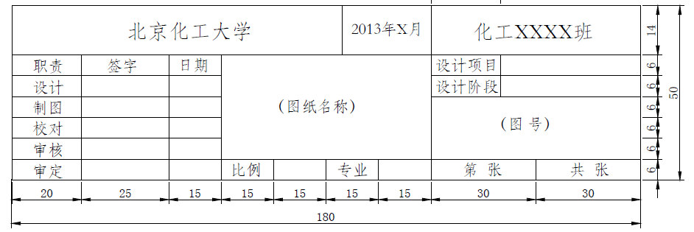

Slide 7
工艺物料流程图
PFD（Process Flow Sheet Diagram）是物衡和热衡完成后，在工艺流
程草图基础上以图形和表格结合的形式反映设计中物衡和热衡结果的图样。
它是工艺设计的成品文件，为设计审查提供资料，并作为进一步设计
的重要依据，也为今后实际生产操作提供参考。
它以工艺流程草图为绘制基础，并且增加了如下表达内容：
在设备位号及名称的下方加注设备特性数据或参数。
在每段物流线上，列表注明物流的组分名称、流量（kg/h）、摩尔
（质量）分率（%）等参数及各项的总和。
物料在流程中的一些工艺参数，如温度、压力等，可在流程线旁
注出。
图样上需绘制图框和填写标题栏。

Slide 8
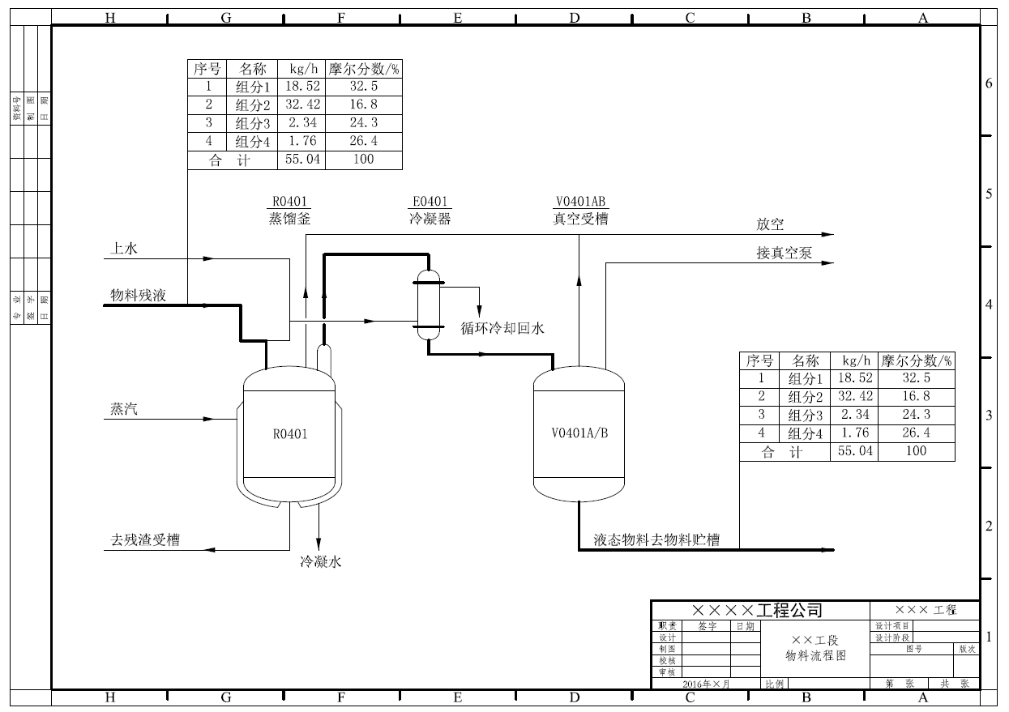

Slide 10
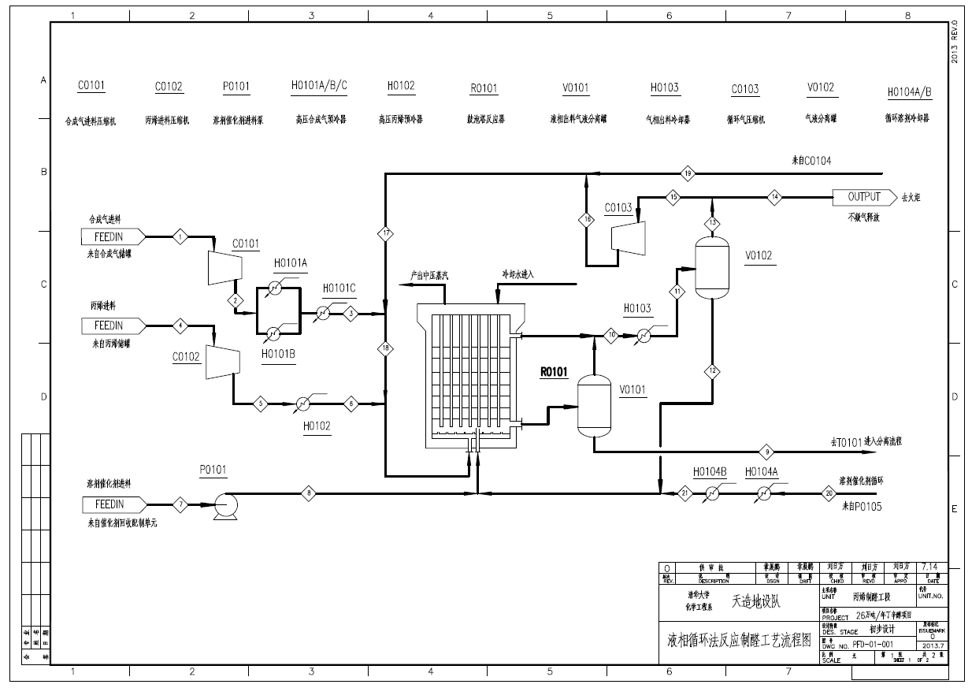

Slide 11
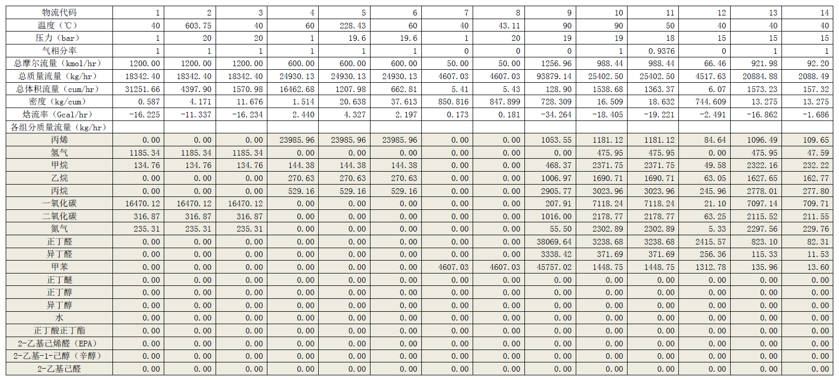

Slide 12
管道及仪表流程图
概述
1）又分为“工艺管道及仪表流程图（PID，Piping and Instrument Flow
Diagram）” 和“辅助及公用系统管道及仪表流程图（UID，Utility
Piping And Instrument Flow Diagram）”。
2）它是详细工程设计阶段的主要成品之一，又是设计设备和管道布置
图的依据，还是施工安装、开停车、操作运行、事故处理及检维修
的指南。
3）它是一种示意性展开图，用图示的方法把工艺流程和全部设备、机
器、管道、阀门及管件和仪表表示出来。

Slide 13
4）它以工艺装置的主项（工段或工序）为单元绘制；当工艺过程比较
简单时，也可以以装置为单元绘制。绘制时按工艺流程顺序将设备、
管道流程自左到右展开在同一平面上。
5）基础工程设计时，PID应绘制四版图纸：A版（初版）、B版（内审
版）、C版（用户版）、D版（确认版）。
6）详细设计时，PID应绘制三版图纸：E版（详1版）、F版（详2版）、
G版（施工版）。
根据工程项目的复杂和难易程度，可适当减少版次。

Slide 14
工艺管道及仪表流程图（PID，附图21）
1）又称为带控制点的工艺流程图（初步设计阶段）或施工流程图（施
工图设计阶段）。
2）它是在工艺流程草图的基础上，以工艺管线及仪表为主体绘制的，
起到描述工艺装置结构和功能的作用。
3）它表达的内容主要有：
物料流程：将各设备的简单形状按工艺流程顺序，从左到右展开
在同一平面上，配以连接的主辅管线及管件、阀门、仪表控制点
符号等。
标注：标注设备名称及位号、管段编号、控制点代号、必要的尺
寸及文字说明等。
附注说明：设计中需要说明的事项，有时还有设备位号的索引等。
图样上需绘制图框和填写标题栏。

Slide 15
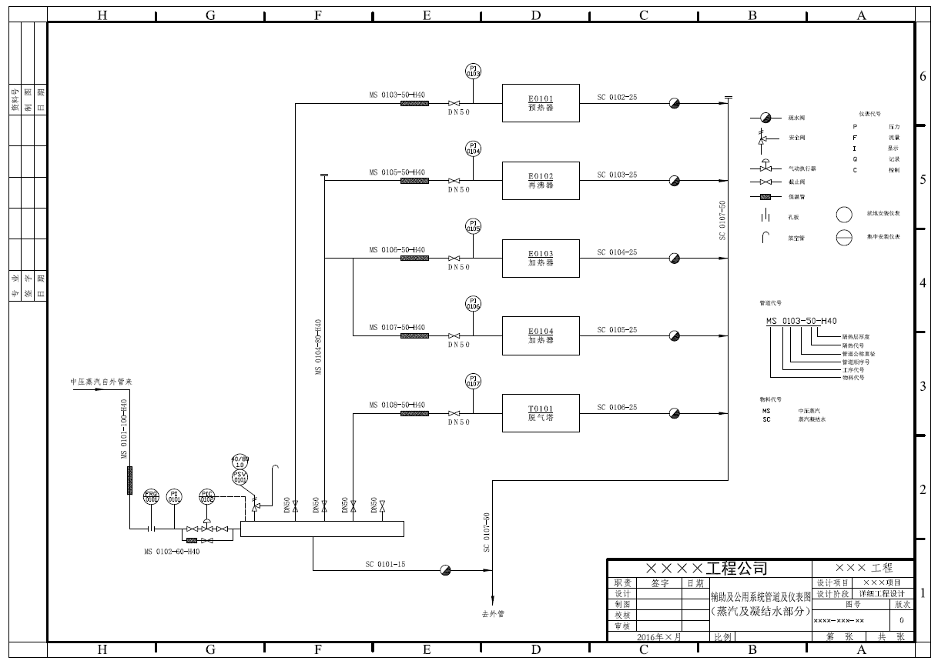

Slide 16
辅助、公用系统管道及仪表流程图（UID，附图4）
1）辅助系统包括仪表空气、工厂空气、加热用燃料（气或油）、制冷
剂、惰性气体、润滑油和密封油、废气、放空系统等。
2）公用系统包括自来水、循环水、软水、冷冻水、低温水、蒸汽、废
水系统。
3）UID是PID的一种附加说明图纸，这样即可使PID图面清晰，易于阅
读，又可使辅助及公用系统管道在图样上自成体系，一目了然。

Slide 17
4）UID的主要结构特征及绘制要求如下（以蒸汽系统为例）：
按照系统或介质类型分别绘制，用粗实线绘制辅助管道系统，细实
线画出阀门、控制点等符号。
可不按比例用细实线画出蒸汽分配站，支管引向设备处画一细线长
方框，框内注明设备位号。
需对所有辅助管线进行编号和标注。
图样上需绘制图框和填写标题栏。

Slide 18
第二节 工艺管道及仪表流程图（PID）的图示方法
PID和UID应根据化工行业标准《化工工艺设计施工图内容和深度统
一规定》（HG/T 20519-2009）中的有关规定进行绘制。
通用设计规定
图幅与比例
一般用A1，简单时用A2，不易加长和加宽，工作讨论打印用A3。
图线和字体
1）工艺物料管线、主产品管线和设备位号线用粗实线。
2）辅助管线用中粗线。
3）设备、阀门、仪表、管件和管道附件用细实线（特殊要求除外）
4）图线和字体具体要求按附录3执行。

Slide 19
复用设计
复用部分或成套部分以双点画线框图表示，框内注明名称、位号或编
号、填写有关图号，必要时加文字予以说明。
相同系统的绘制方法（详见教材P84）
1）当系统中包括两个或两个以上相同系统时：
首先绘出一张总图表示各系统之间的关系，再单独绘出一个系统
的详细流程图；其余系统以细双点划线的方框表示，框内注明系统名
称及其编号。
2）当多个不同系统流程比较复杂时：
可以分别绘制各系统单独的流程图。在总图中各系统采用细双点
划线的方框表示，框内注明系统名称、编号和系统流程图图号。

Slide 20
首页图
将设计中所采用的部分规定以图表形式绘制出来，以便识图和更好地
使用设计文件。它适用于PID和UID，表达的主要内容如下：
工艺物料、辅助物料和公用物料的物料代号、缩写字母。
管道、阀门、主要管件、取样器、特殊管件（阀门）等图形、类别符
号和标注说明。
管道编号说明，设备位号说明。
公用工程站（蒸汽分配管、冷凝液、收集管等）编号说明。
检测和控制系统的图例、符号、代号等及其说明。
管线及仪表线的接续标记及其说明。
各工艺工序和辅助物料、公用物料发生工序以及各类物料介质管道有
关工序的主项（工程）编号一览表。
首页图编号方法同PID，位于图号首位，一般采用A1图幅。

Slide 21
设备的图示方法
设备（机器）用细实线，不按比例在图中画出，其中：
1）有规定图例的，按照规定图例绘制。
2）没有规定图例的，可根据实际外形和内部特征绘制。复杂机器设
备，允许用一细实线绘制长（正）方形框代表，框内注明位号与名称。
所有接口（包括人孔、手孔、卸料口等）宜全部画出，其中与配管或
外界有关的管口必须画出。
管口编号用大写英文字母（必要时可在其后附数字）加方框
（5mm×5mm）。
管口一般用单细实线表示，也可与所连管道线宽度相同，允许个别管
口用双细实线。管口法兰用细实线。
机器设备的支承，底（裙）座和基础平台等可不表示。

Slide 22
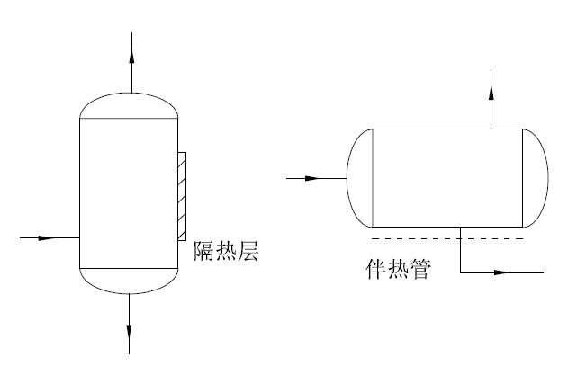
机器设备自身的附属部件，如果是生产操作、检测和调试必需的（如
柱塞泵所带缓冲罐、安全阀、设备上液位计等），则需予以表示。
对于需隔热或伴热的机器设备，需在其相应位置画出一段隔热层或伴
热管图例。必要时可注出其隔热等级或伴热类型和介质代号。

Slide 23
机器设备间的相对位置如下：
1）横向位置按主物料管线顺序自左向右展开画出。
2）相对高低位置应尽可能符合实际情况。地下或半地下设备，需要
表示出一段相关地面，地面以 表示。
管道的图示方法
PID中要画出和标注全部工艺管道以及与工艺有关的一段辅助及公用
管道。工艺管道包括正常操作所用物料管道，工艺排放系统管道，开停
车和必要的临时管道。管道图示的具体要求如下：
一般用单线表达各类管道，具体线型规定如表3-2（P88）所示。
伴热管要全部画出来，夹套管可在两段画出一小段，其它隔热管在适
当位置画出隔热图例。
管道尽可能水平或者垂直绘制，拐弯处一般画成直角。管线相交时尽
阅读PID图的难点之一

Slide 24
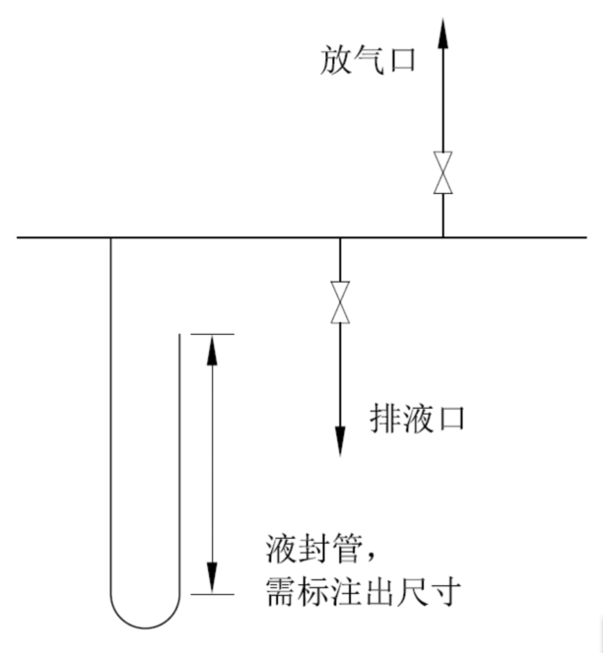
量按同一物料“先不断后断”，不同物料“主不断辅断”的原则断开，断
开处间隔至少5倍左右的线粗。
管道上取样口、放气口、排液口及液封管均应全部画出。

Slide 25
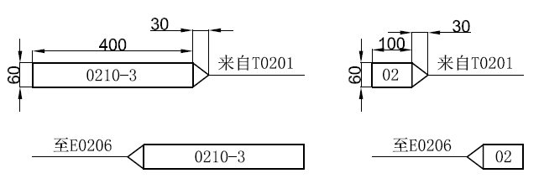
表示物料流向的箭头直接画在管线上。
工艺物料管道采用“左进右出” 的方式安排。
辅助物料、公用物料不受此限制，就近整齐安排为宜。
放空或去泄压系统管道，从图纸上（下）方和左（右）方离开图纸。
图上的管道与其他图纸有关时，一般将其端点集中绘制在图的左方或
者右方，以图纸接续标志（两种）标出物流方向。

Slide 26
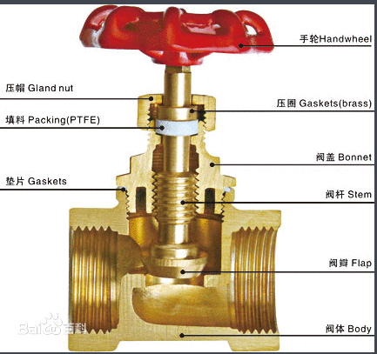

Slide 27
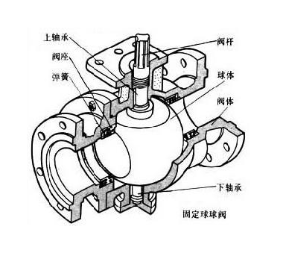

Slide 28
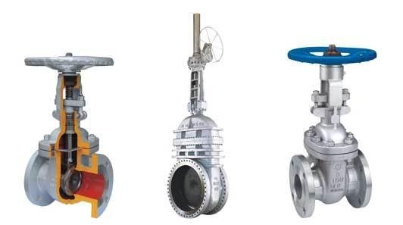

Slide 29
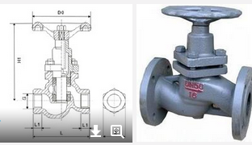

Slide 30
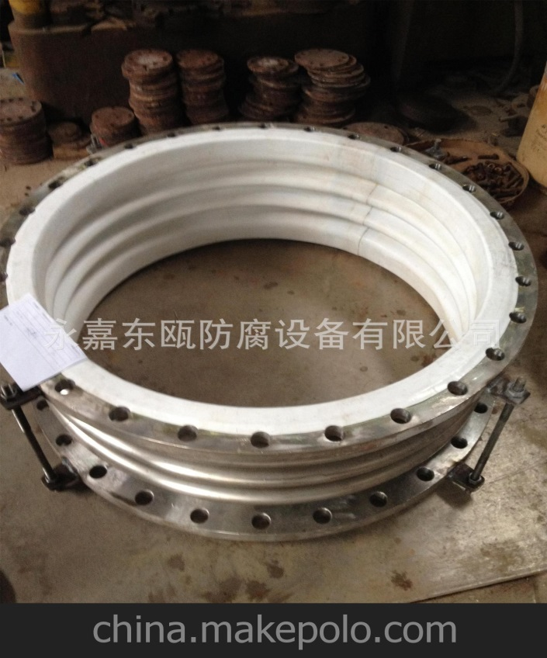
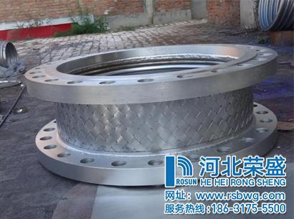
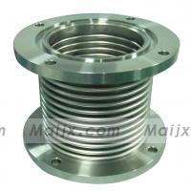
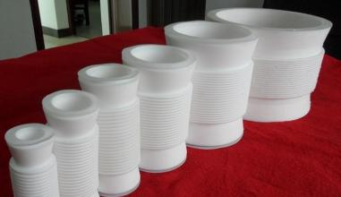

Slide 31
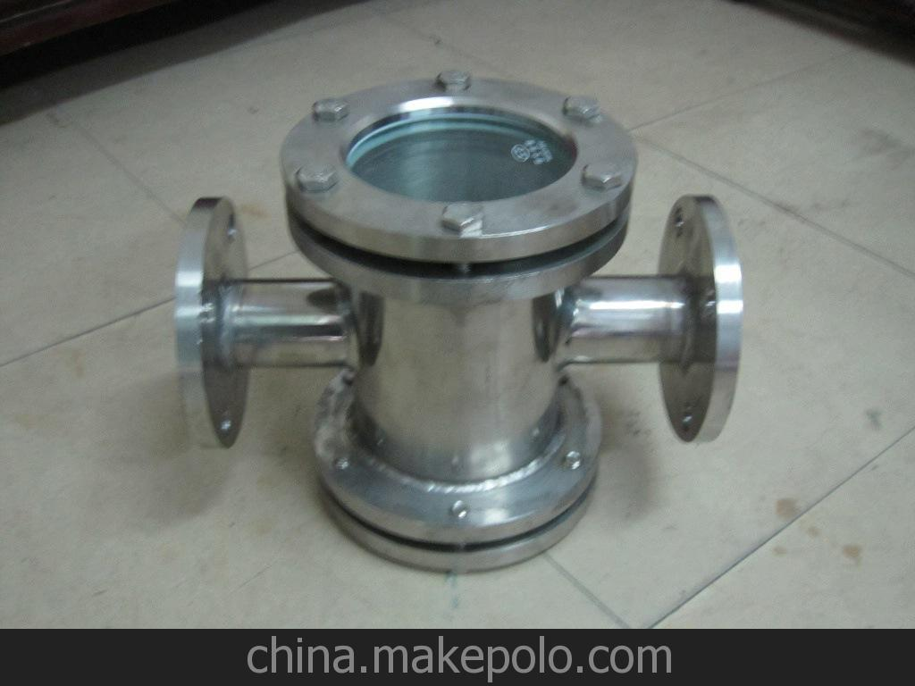
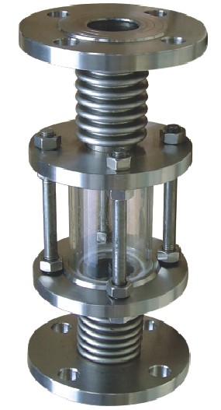
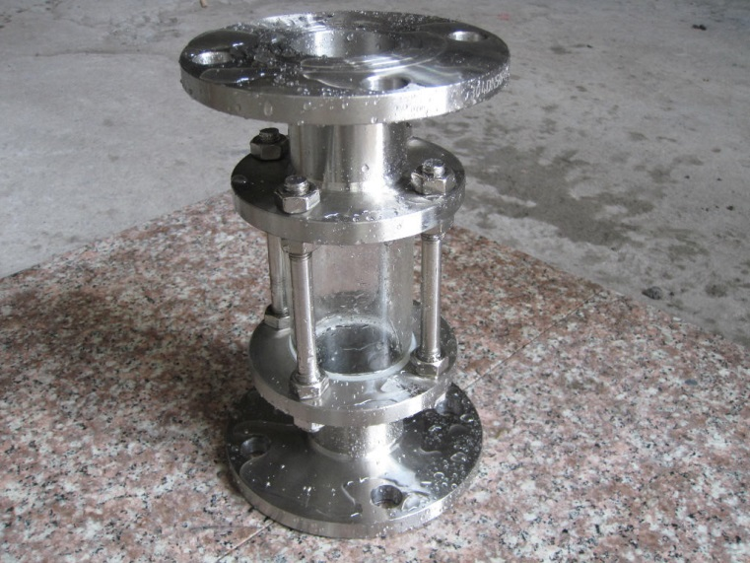
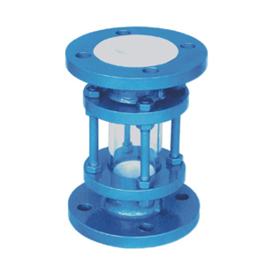

Slide 32


Slide 33
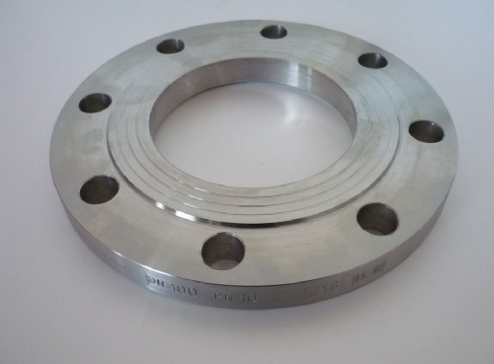
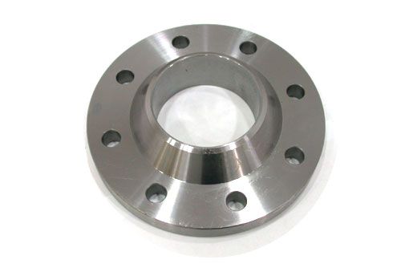
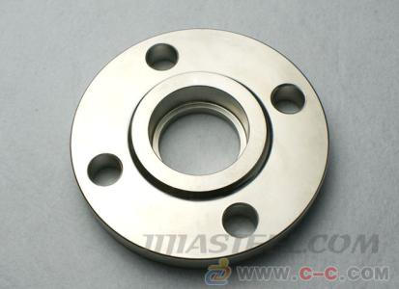
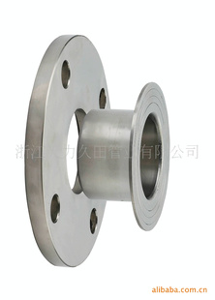
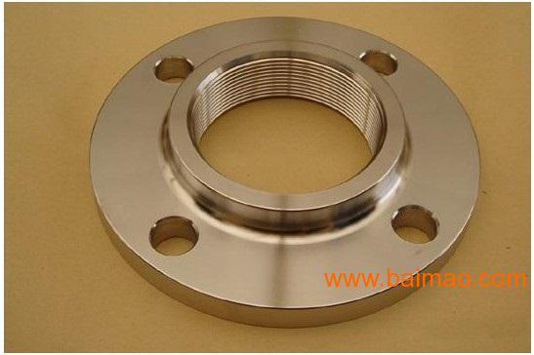

Slide 34
阅读PID的难点之一
阀门、管件和管道附件的图示方法（见教材表3-3）
管道上的所有阀门和部分管道配件需要绘出，线型采用细实线。
管道的一般连接件（三通、弯头和法兰等）若无特殊要求，不需绘出。
同一张PID上，阀门大小应该一致。
阀门间表示的高低位置应大致符合实际情况。
仪表控制系统及分析取样点的表示方法
PID中要用细实线画出和标注全部与工艺有关的检测仪表、调节控制
系统、分析取样点和取样阀（组）。具体图形符号和标注方法可事先在首
页图上进行规定，且符合《过程测量与控制仪表的功能标志及图形符号》
（HG/T 20505-2014）的统一规定。
仪表的图形符号
包括监控仪表、检测点与仪表连接线和执行器的图形符号、具体规定
和内容见教材表3-5至表3-9。

Slide 35
仪表的功能标志
仪表的功能标志由两部分组成，格式为“首位字母+后续字母”，其中：
1）首位字母由一个大写英文字母构成，表示被测变量或引发变量。
2）后续字母由1-3个大写英文字母构成，按照顺序分别表示“读出功
能+输出功能+读出功能）”
首位和后续字母的含义，详见教材表3-10。
仪表位号
它由仪表功能标志和仪表回路编号两部分组成，每一个仪表（或元件）
都应编制仪表位号，具体方法如下：

Slide 36
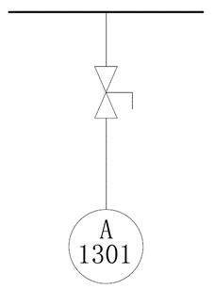
仪表控制点的图示与标注示例
PID中所有仪表都要进行标注，标注时仪表功能标志标注在仪表图形
符号的上半部，而回路编号标注在下半部，其中：
1）检测仪表
按其检测项目、功能和位置绘制与标注，见教材图3-15（a）。
2）控制仪表
按其组成形式（单阀、四阀等）将所含管道、阀门、管件及管道
附件等画出，并分别标注其调节控制的项目、功能、位置及控制阀的
特征，详见教材图图3-15（b）。
分析取样点的表示方法
分析取样点要在选定的位置（设备管口或管道）
进行标注与编号，其取样阀（组）、取样冷却器也
要绘制和标注或加文字说明，具体如图所示：

Slide 37
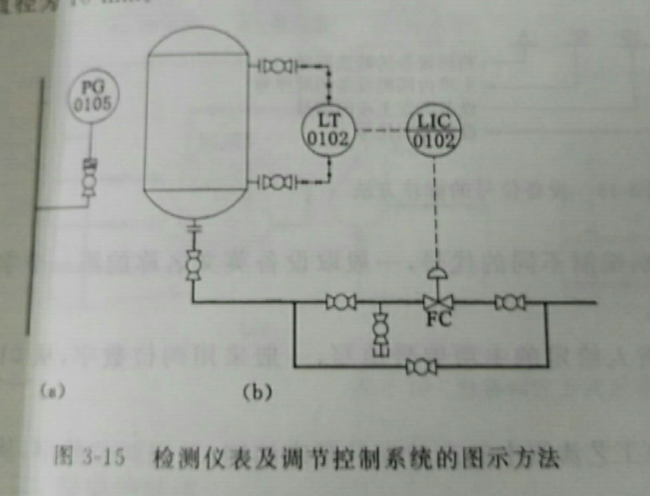

Slide 38
第三节 工艺管道及仪表流程图（PID）的标注
设备（机器）的标注
标注内容
1）所有设备都应标注设备位号及名称。
2）在整套设计及其各个阶段中，同一设备位号是相同的。
3）设计各阶段被取消的设备机器位号在后续设计中不再出现。
4）新增设备应重新编号，并不得占用已取消的位号（即保留空号）。
标注方法

Slide 39
1）设备位号：每台设备只编一个位号，注写在位号线的下方。由“设
备类别代号＋设备所在主项编号＋主项内同类设备顺序号+相同设备的
数量尾号”四部分构成。
设备类别代号：一般取设备类别名称的第一个字母（大写），具
体规定见教材表3-11（P98）。
主项编号：按主项编号填写，采用两位数字，从01开始，最大为99。
设备顺序号：按同类设备在流程中的先后顺序编制，采用两位数字，

Slide 40
从01开始，最大为99。
相同设备的数量尾号：两台或两台以上相同设备并联时，它们位号
前三项完全相同，而用不同的数量尾号予以区别。数量尾号采用大
写英文字母A、B、C……。
2）设备名称：设备名称注写在位号线下方，要求尽可能反映该设备用途。
比如乙苯制备用的精馏塔可以命名为“乙苯精馏塔” 或“乙苯塔” ，
但不能命名成“精馏塔”或“精馏塔I”。
标注方式
设备（机器）需要在PID图的两个位置标注。
1）在设备（机器）上方或下方，排列整齐，尽可能正对所标设备标注，
设备位号、设备名称和位号线均需标注。
2）在设备内或近旁标注，仅标注设备位号和位号线。

Slide 41
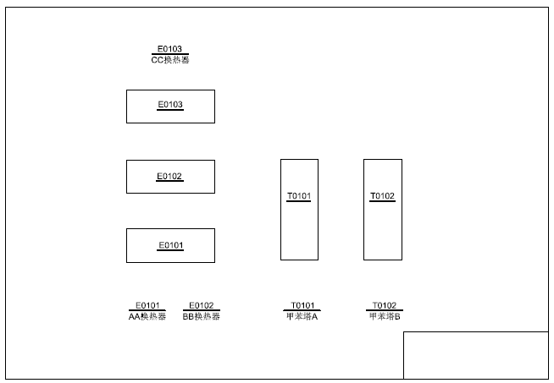

Slide 42
管道的标注
PID每根管道均要按照GB20519进行编号和标注。
标注内容
由如下四个部分组成，其中，管段号和管径为一组，管道等级和隔绝
热（或隔声）为一组，两组之间用一短横线隔开，总称为管道组合号：
1）管段号：又称管道号，它又包括物料代号、主项编号、管道序号三
个单元。
2）管径。
3）管道等级。
4）隔绝热（或隔声）。
标注方法
管道组合号需要标注在管道附近，标注方法分为两种：水平（竖直）
标注和上下（左右）标注。

Slide 43
水平（竖直）标注时，水平管道标注在管道上方；竖直管线标注在管
道左侧（字头朝左）；在管道密集、无处标注时，可用细实线引至空白处
标注。
上下（左右）标注时，将管道组合号的两部分分别标注在管道的上下
（左右）方。

Slide 44
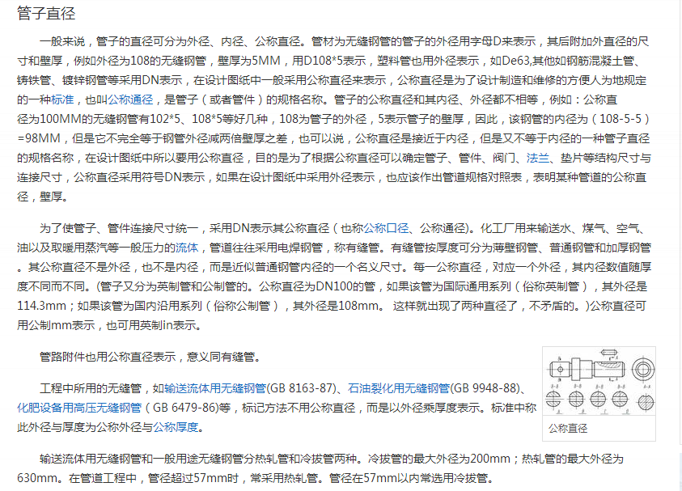

Slide 45
1）物料代号
按物料的名称和状态取其英文名称的字头组成物料代号，一般采用2-3
个大写英文字母，常见物料代号表见教材表3-12（P99）。
2）主项编号
按工程规定的主项编制，采用两位数字，从01开始，至99为止。
3）管道序号
相同类别的物料，在同一主项内以流向先后为序，顺序编号。采用两
位数字，从“01”开始，至“99”结束。
4）管道规格
一般标注公称直径，只注数字，不注单位，如DN200的公制管道，只
需标注“200”；2英寸的英制管道，则标注为“2”” 。

Slide 46
5）管道等级
由“管道公称压力等级代号＋管道材料等级顺序号＋管道材质类别代
号” 三个单元组成，如下图所示，其中：
管道公称压力等级代号
用大写英文字母表示，A－G用于ASME标准压力等级代号，
H － Z用于国内标准压力等级代号，其中（I、J、O、X）不用。详细
规定见教材表3-13（P101）
管道材料等级顺序号
由1 － 9构成，在压力等级和管道材质类别代号相同的情况，可
以有九个不同系列的管道材料等级。
L1B，L2B，L3B......同一个压力等级（L）和材质（B）下，可能不同的物料管道有不同的壁厚、法兰标准等等，所以用数字分开。

Slide 47
管道材料类别代号
用大写英文字母表示。详细规定见教材表3-14（P102）。
6）绝热或隔声代号
用大写英文字母表示。详细规定见教材表3-15（P102）。
特殊阀门和管道附件的标注
标注内容
1）一些特殊阀门和管道附件需要编号和标注，比如减压阀、安全阀、
疏水阀、爆破片、阻火器和限流孔板等。
2）标注内容包含分类代号和相应的序号两个部分。
标注方法
1）一般，SV作为特殊阀门代号、SP作为特殊管道附件代号、RO作为
限流孔板代号。
2）相应序号采用4位数字表示，前两位表示主项编号，后两位表示其
排列顺序号，从01开始，最高为99。

Slide 48
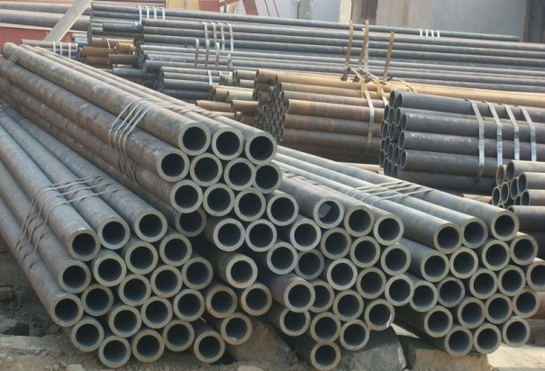
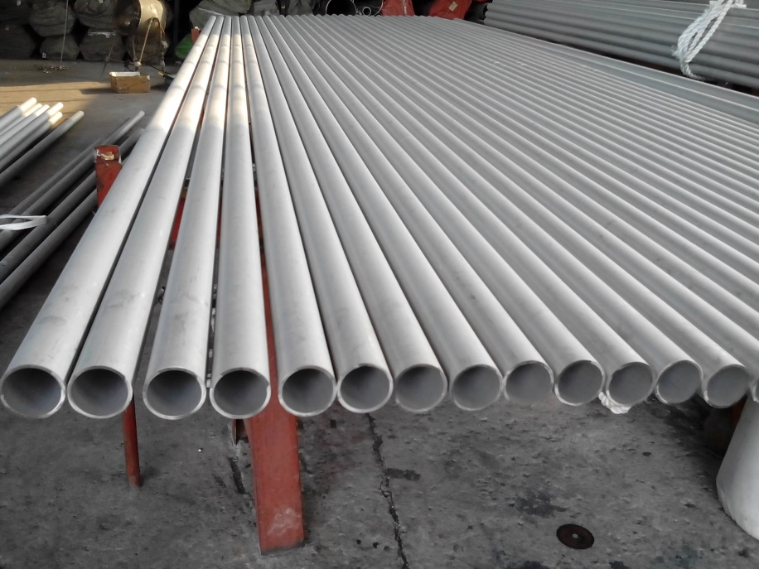
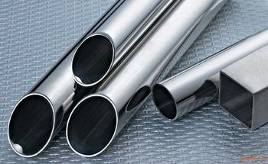
无缝碳钢管（冷拔、热轧）
不锈钢管（化工用）
不锈钢管（装饰用）×

Slide 49
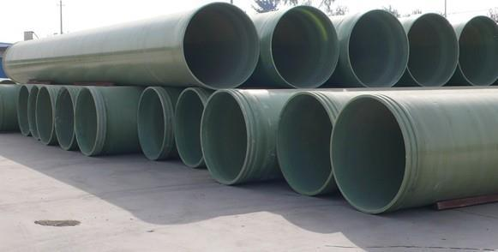
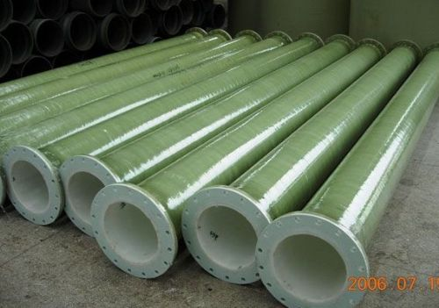
玻璃钢管

Slide 50

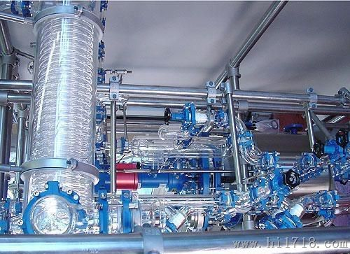
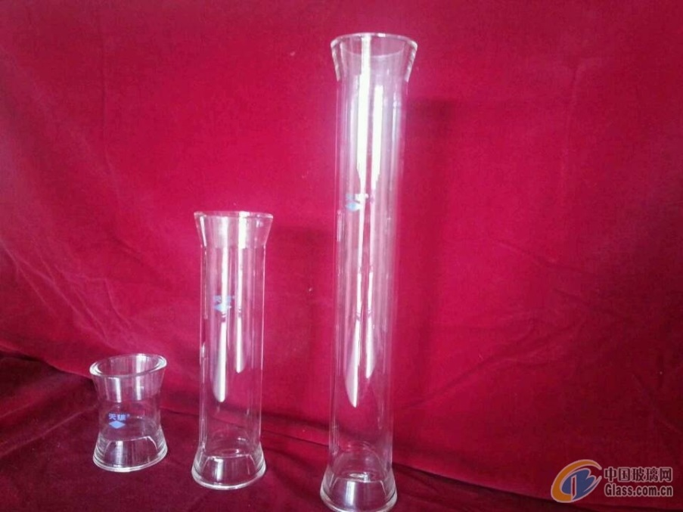
玻璃管（装饰等用）
玻璃管（化工用）

Slide 51
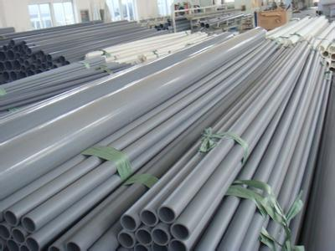
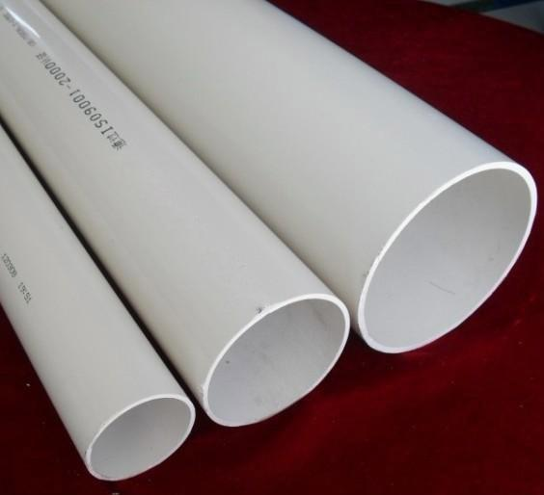
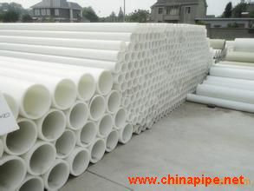
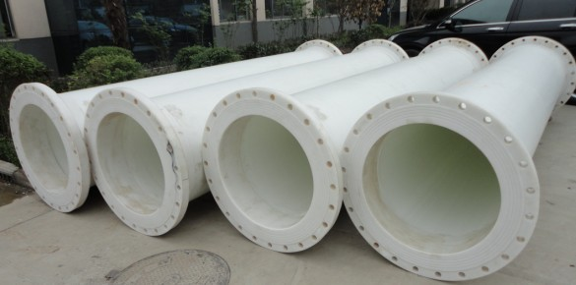
PVC管道（化工用，公制）
PVC管道（给排水用，英制） ×
PP管道（法兰连接，公制）
PP管道（焊接，公制）

Slide 52
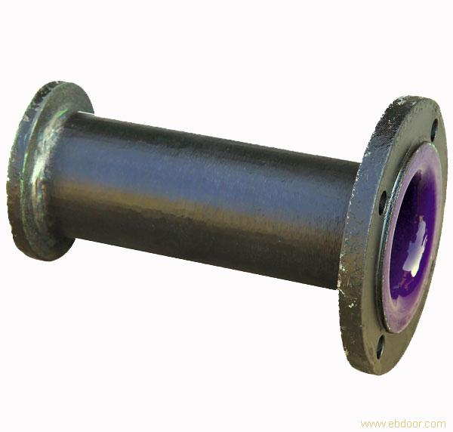
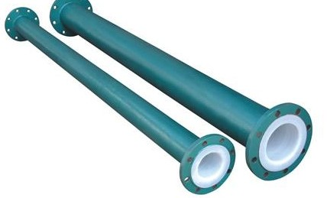
内衬PP（PVC、F4、玻璃、搪玻璃）管道

Slide 53
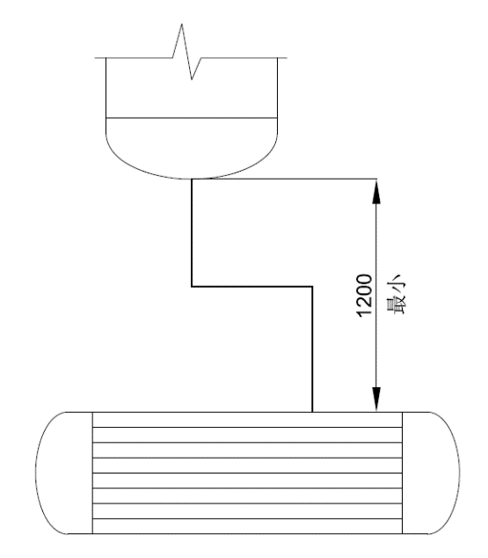
3）编号填写在圆或方框中（直径10mm或边长10mm），代号在上，
序号在下。
特殊设计要求的标注
尺寸标注
1）设备间相对高度差有要求的时候，应注出其最小限定尺寸。

Slide 54
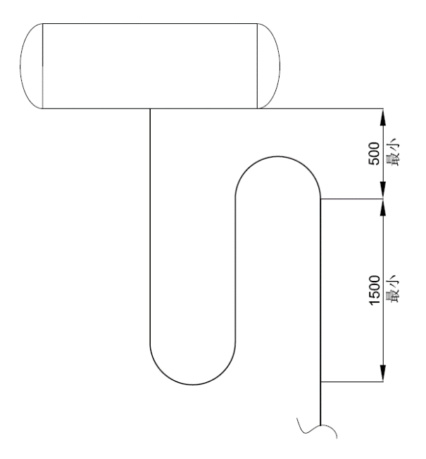
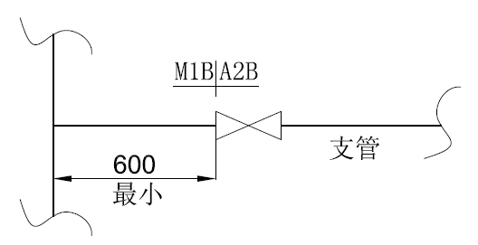
2）液封管需要标注出其最小高度。
3）异径管按照“大端公称直径×小端公称直径”的格式进行标注；当
对异径管位置有要求时，还应标注其定位尺寸；当管段的长度必须限制
时，也需注出其长度尺寸限度。
4）支管和总管连接时，对支管上阀门位置有特殊要求，或对支管上的
管道等级分界位置有要求时，都应标注尺寸。

Slide 55
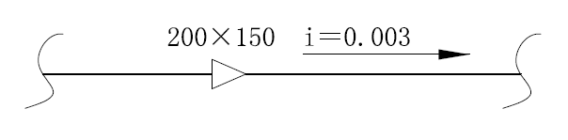
管线的坡向和坡度要求
对管线的坡向和坡度有要求时，需要进行标注。

Slide 56
第四节 工艺管道及仪表流程图（PID）的绘制
PID的绘制程序
一般按三个程序进行绘制，即设计绘制流程草图、设计图面和绘制正
式PID。它们的具体工作内容如下：
草图设计
流程草图一般以流程示意说明或流程示意框图为依据绘制。
1）用图框形式画出全部设备装置，包括辅助和附属装置。
2）为没有标准图例的设备，根据其外形轮廓设计适当的简要图例。
3）画出必需的全部控制阀门、重要管件、检测仪表、控制系统、分析
取样系统。
4）画出所有的物料管道流程线，包括辅助和公用物料管道流程线。
5）确定全部设备在流程图上的相对位置和物流线的最佳连接方式。
这是一种常用的流程示
意图，用途广泛。

Slide 57
图面设计
1）确定正式PID中实际绘制区域的大小、以及设备位号、图例说明。
2）确定正式PID中设备图例的排列方式、相对尺寸和适宜位置。
3）确定正式PID中流程线的排列方式与相对位置。
绘制正式PID
以流程草图为参考图，根据图面设计的结果，按照正式PID绘图的步
骤与要求，以及标准图线与图例绘制。
流程草图的绘制
流程草图的图幅和比例均可随意，对图面也没有过高要求，只要求图
线和比例均可随意，对图面没有过高要求，只要求图线清晰。具体绘制步
骤如下：
1）按实际流程从左到右画出全部设备。
2）画出所有的物料管道流程线，必要的辅助和公用管道流程线。

Slide 58
3）画出必需的检测仪表、控制系统和分析取样系统。
4）画出必需的控制阀门以及相关的重要管件。
5）必要的文字说明，包括设备名称与位号、管道标注。
PID的图面设计
正式绘制PID前，应先根据选定的图幅进行图面设计，以保证成品
PID的绘制质量。具体绘制步骤如下：
1）绘图区域一般确定为图纸的3/4（窄边）与4/5（宽边），并注意与
图框线至少保留10-20mm的距离。
2）设备图例尽可能保持一排，最多上下两排。设备图例之间距离要保
证其间两平行流程线之间的距离大于或等于5mm，并注意留出设备位
号标注的空间。
3）流程线相对位置应合理分布；进出设备接口的相对位置与实际情况
相符；并为相关管道、阀门、设备的文字标注保留足够空间。
为何？

Slide 59
4）在图纸的上下方，将设备标注的内容尽可能设计在同一水平线上。
5）为设备、仪表和管道确定统一编号的编码形式。
PID的绘制步骤
正式绘制PID前，应先根据选定的图幅进行图面设计，以保证成品
PID的绘制质量。具体绘制步骤如下：
1）绘制好图框及标题栏。
2）绘制地坪，楼板等基准线。
3）按流程从左到右用画出设备图例，图例高低位置尽可能符合实际安
装情况。
4） 用粗实线画出主要物料管道流程线，同时用细实线画出相关阀门、
仪表、管件、取样点等。
5）用中实线画出辅助和公用工程物料管道流程线，同时用细实线画出
相关阀门、仪表、管件、取样点等。

Slide 60
6）分别对设备、管道、仪表、取样点及特殊阀门、管件等进行标注。
7）填写标题栏及所需的附注说明，并在图中给出相应文字说明。
8）绘制首页图。

Slide 61
第五节 工艺管道及仪表流程图（PID）的阅读
阅读标题栏
1）对图样背景资料粗略了解，。
2）重要的是获知整套图纸的数量及所阅读图纸是第几张，从而确定看
完本图后，还是否需要阅读其他相关图纸。
阅读首页图
了解图纸中采用的各种图形、符号和代号的意义，以及各种图示的含
义和标注方法，为阅读PID提供参考。
阅读流程图
1）掌握设备的数量、名称和位号。
2）了解主要物料的流程。
3）了解其它物料的流程。

